Slide 1
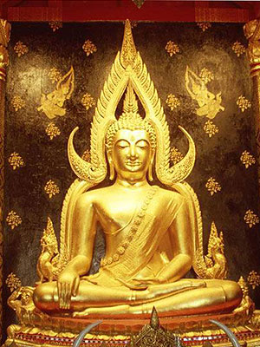
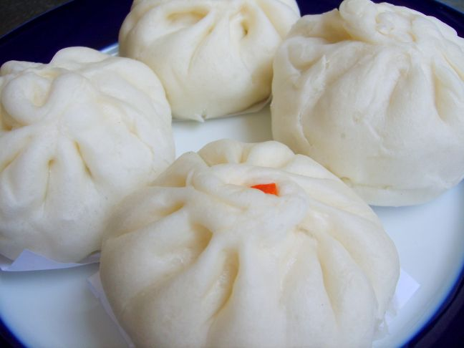
ด้านการส่งเสริมวิถีพุทธ ๘ ประการ
๔.๑ ไม่มีอาหารขยะขายในโรงเรียน

Slide 2
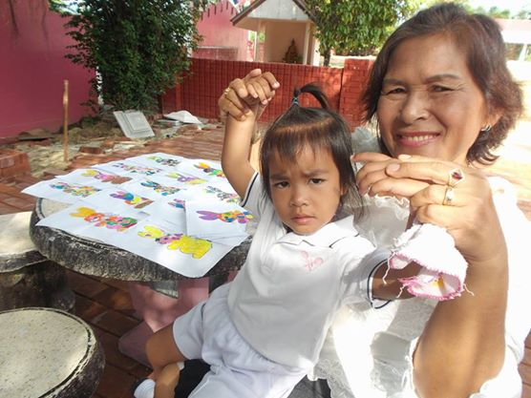
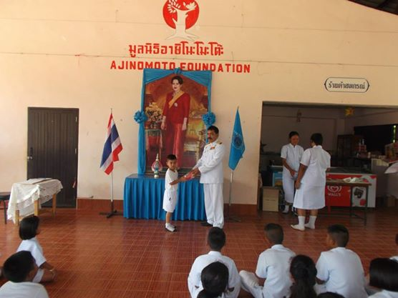
๔.๒ ไม่ดุ ด่า นักเรียน

Slide 3
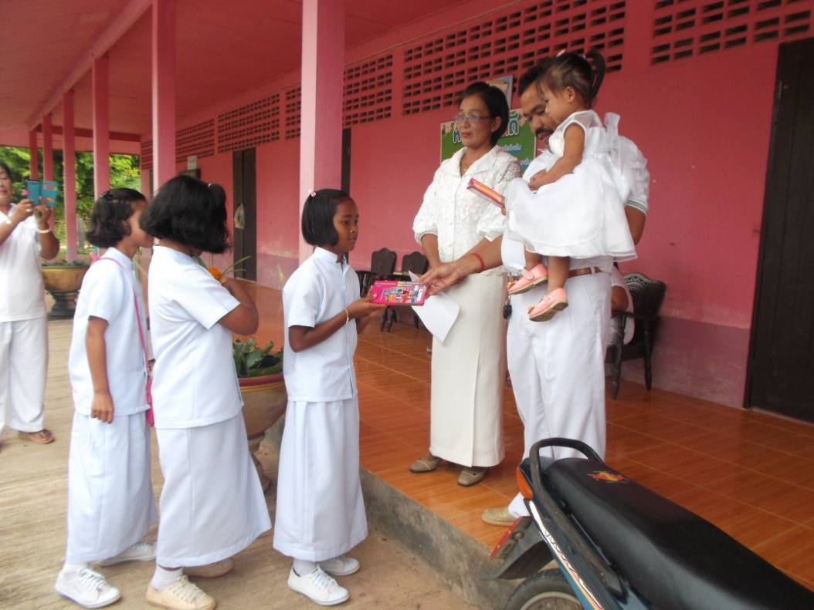
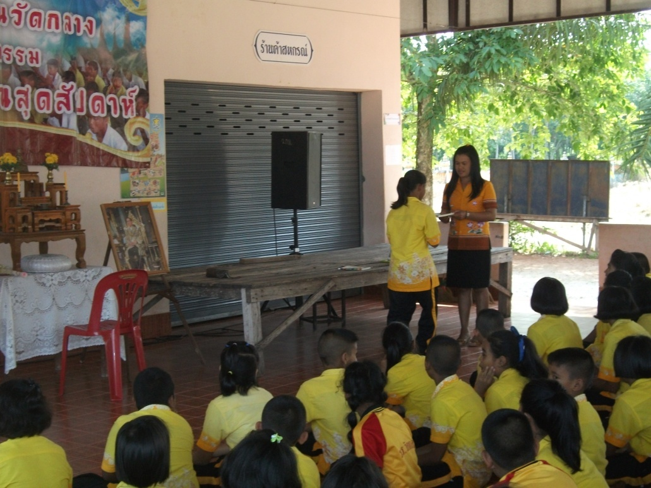
๔.๓ ชื่นชมคุณความดี หน้าเสาธงทุกวัน

Slide 4
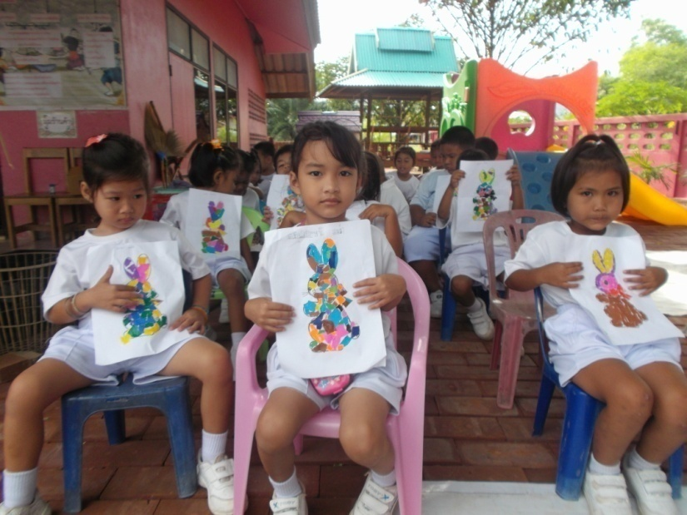
๔.๔ โฮมรูมเพื่อสะท้อนความรู้สึก เช่นความรู้สึกที่ได้ทำดี

Slide 5
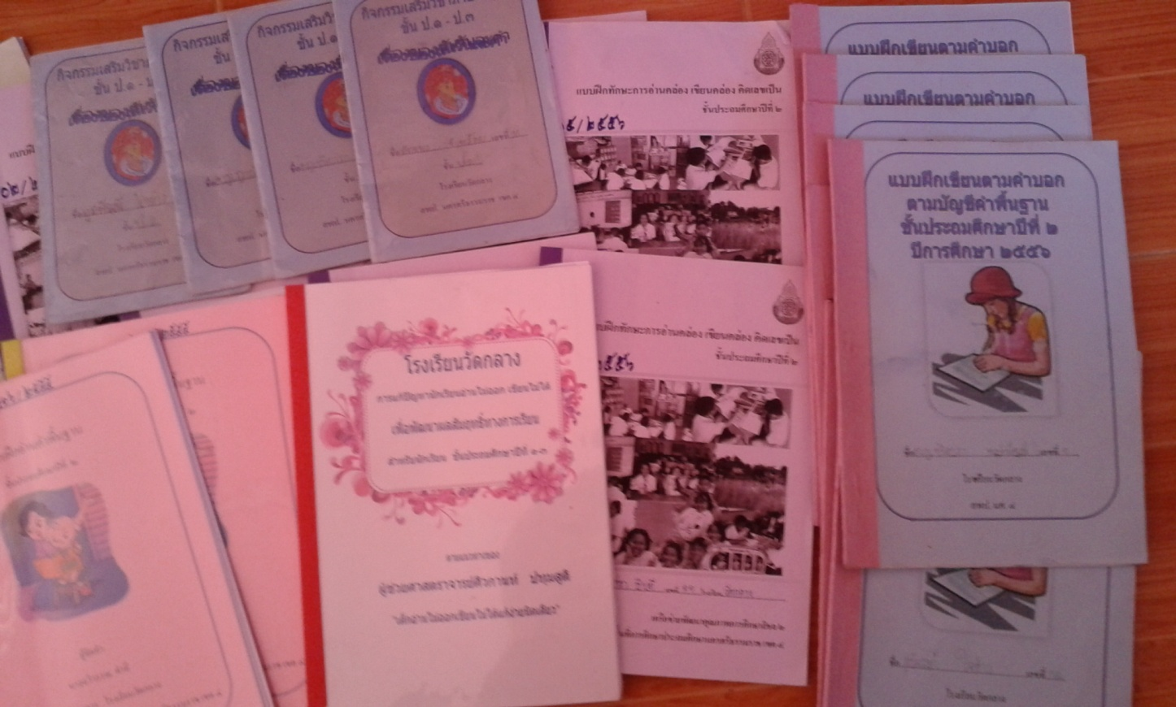
๔.๕ ครู ผู้บริหาร และนักเรียน มีสมุดบันทึกความดี

Slide 6
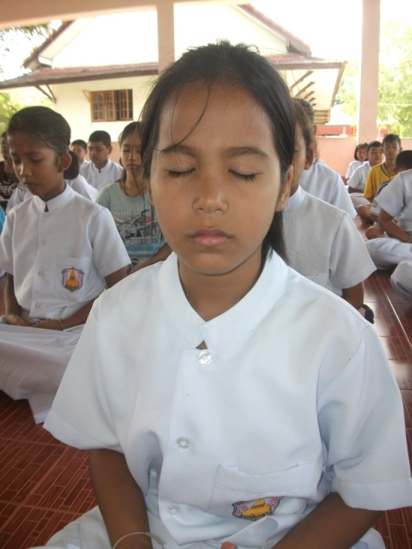
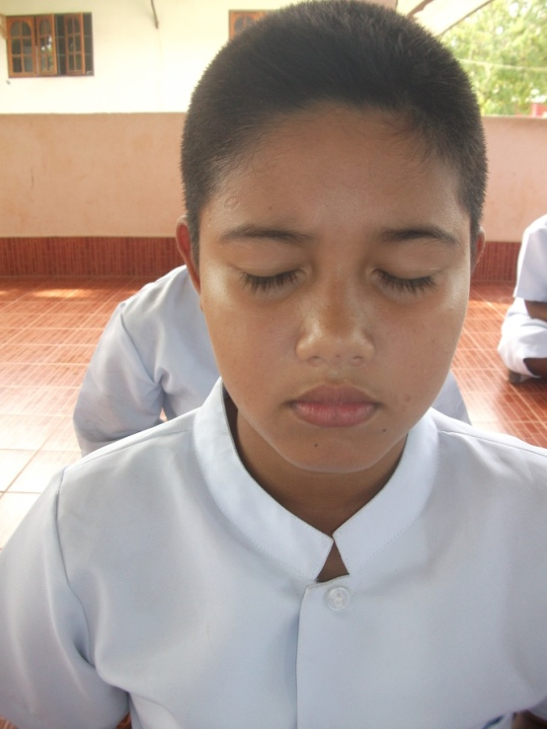
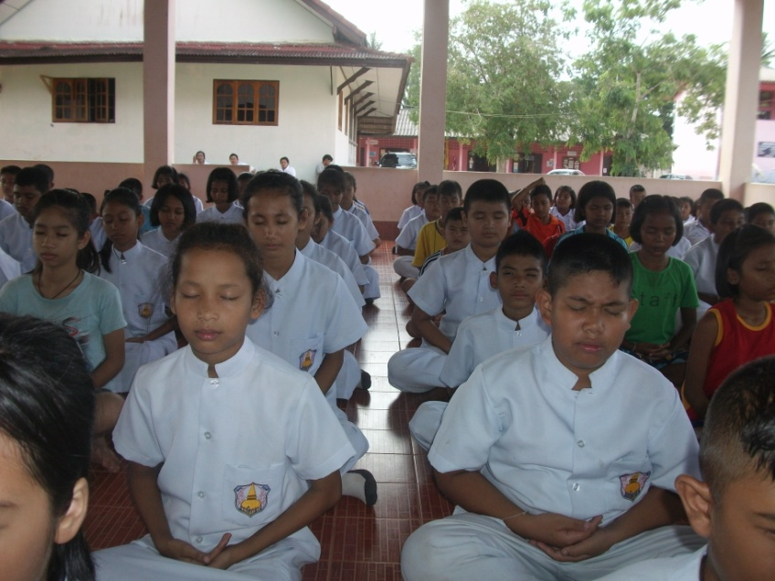
๔.๖ บริหารจิต เจริญปัญญา ก่อนการประชุมทุกครั้ง

